Slide 1
1team project
학사 관리 데이터 베이스

Slide 2
프로젝트 구성
각 테이블들의 연관 관계

Slide 3
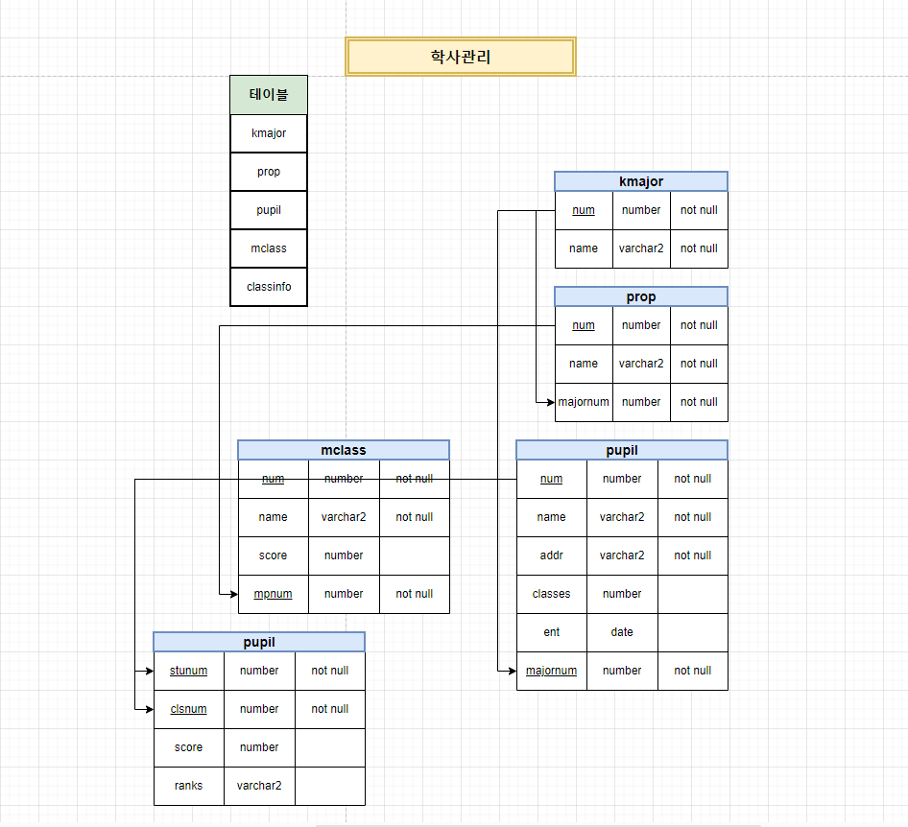
학과
교수
학생
과목
수강 내역

Slide 4
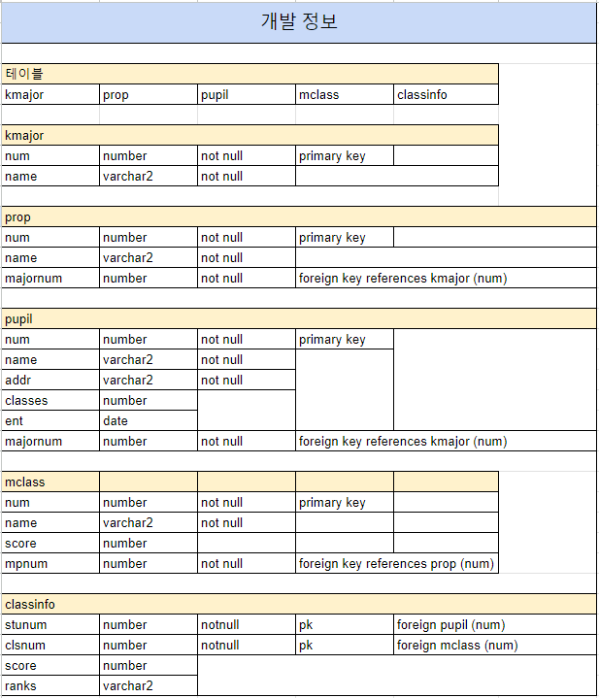
kmajor
Num - pk
prop
Num - pk
Major num - fk
Pupil
Name
name
Num - pk
name
Addr
Classes
Ent
Major num - fk
mclass
Num - pk
classinfo
Stunum - pk
Score
Name
Clsnum - pk
Score
Mpnum - fk
ranks

Slide 5
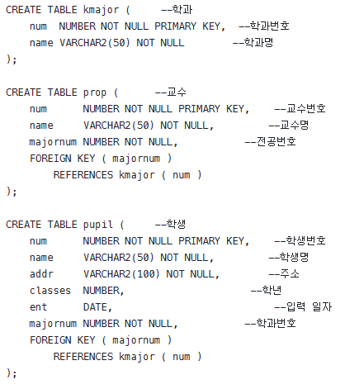
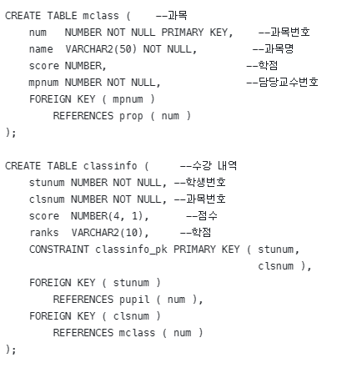
Table Cord

Slide 6
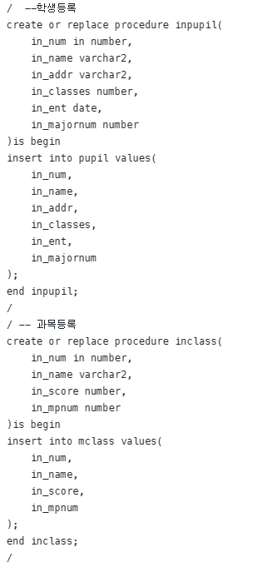
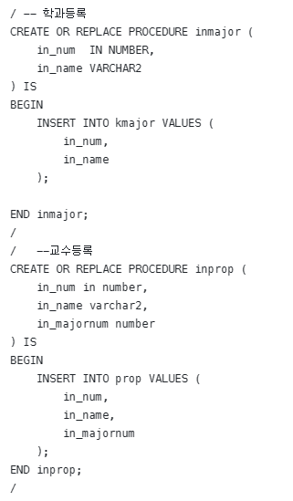
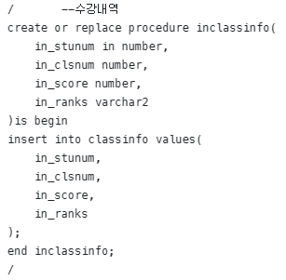
Insert Procedure Cord

Slide 7
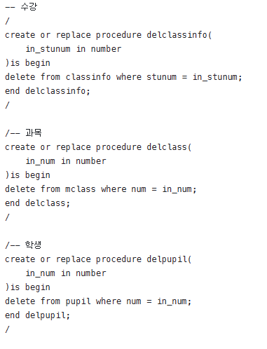
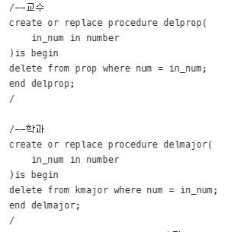
Delete Procedure Cord

Slide 8
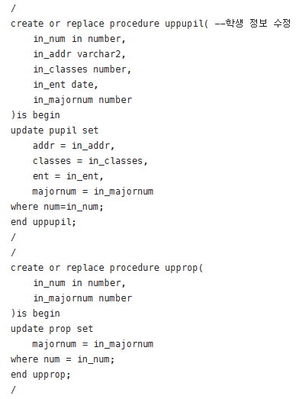
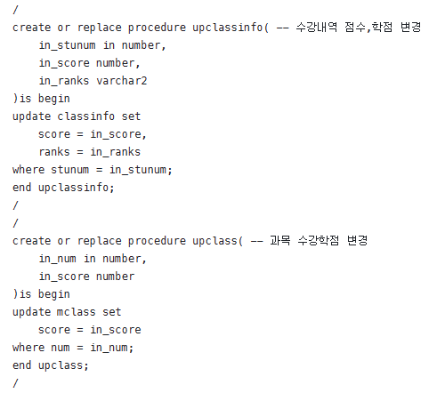
Update Procedure Cord

Slide 9
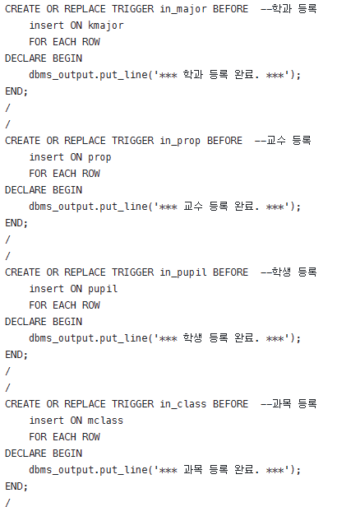
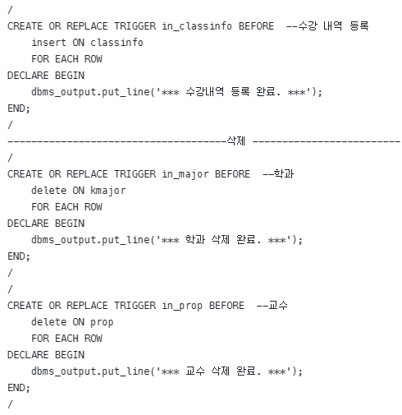
Trigger Cord

Slide 10
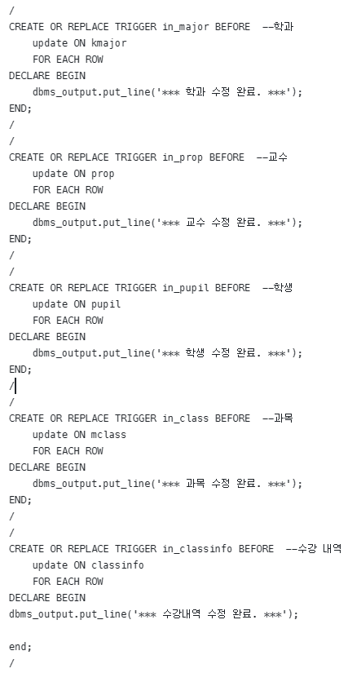
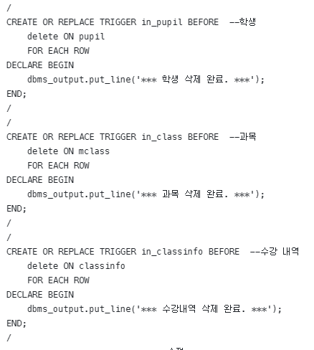
Trigger Cord

Slide 11
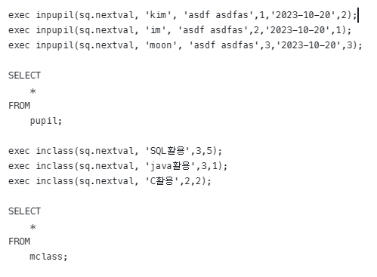
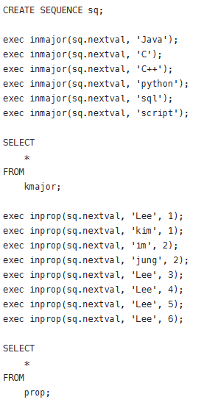
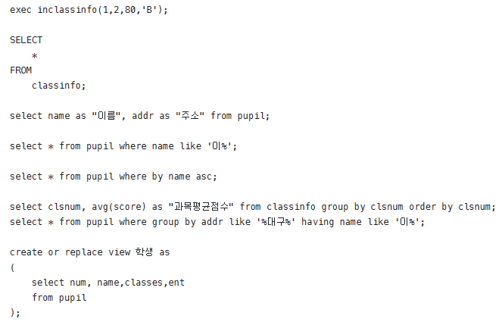
Test Cord

Slide 12
차후 계획
후에 있을 C# 프로젝트에서 학사관리 프로그램을 제작
위 데이터 베이스를 연동하여 작동하여 실행 내용을 저장 및 불러오기가 가능하도록 제작하는 것이 목표입니다

Slide 13
SQL 프로젝트 소감
사진
사진
권병진
홍주환
신예원
백정윤
사진
사진

Slide 14

END

